Slide 1
Ottimizzazione Riga Dataset: 879
Analisi pitch e beta1 e beta2 e w1 e w2 e tmovxu e tmovxl

Slide 2
Parametri PPO
n_epochs = 10
gamma = 0.99
gae_lambda = 0.95
clip_range = 0.2
ent_coef = 0.01
vf_coef = 0.5
max_grad_norm = 0.5
verbose = 1

Slide 3
Punto di partenza simulazione con LR = 3e-05
N steps = 200
Episode Length = 20
Batch size = 64
CSI Originale = 0.02195
DOF attivi modificati:
DOF_PITCH da 0.1191768285 a 0.119
DOF_BETA1 da 18.92639 a 18.926
DOF_BETA2 da -66.69647 a -66.696
DOF_W1 da 0.04841309 a 0.048
DOF_W2 da 0.7585144 a 0.759
DOF_TMOVXU da -0.01459503 a -0.015
DOF_TMOVXL da -0.02959137 a -0.030
CSI profilo modificato = None
Limiti operativi (DOF Bounds):
DOF_PITCH = [0.08425381393, 0.1401921907]
DOF_BETA1 = [0.03417969, 19.96643]
DOF_BETA2 = [-69.99573, -60.12146]
DOF_W1 = [0.0001708984, 0.7446777]
DOF_W2 = [0.0007019043, 0.9987183]
DOF_TMOVXU = [-0.1489105, 0.1993591]
DOF_TMOVXL = [-0.1498932, 0.1998077]

Slide 4
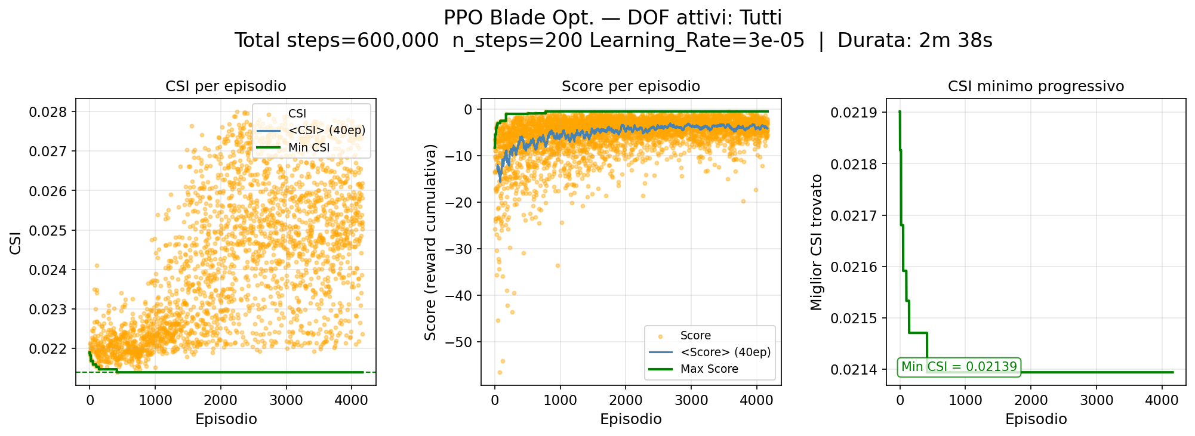
Risultati Training

Slide 5
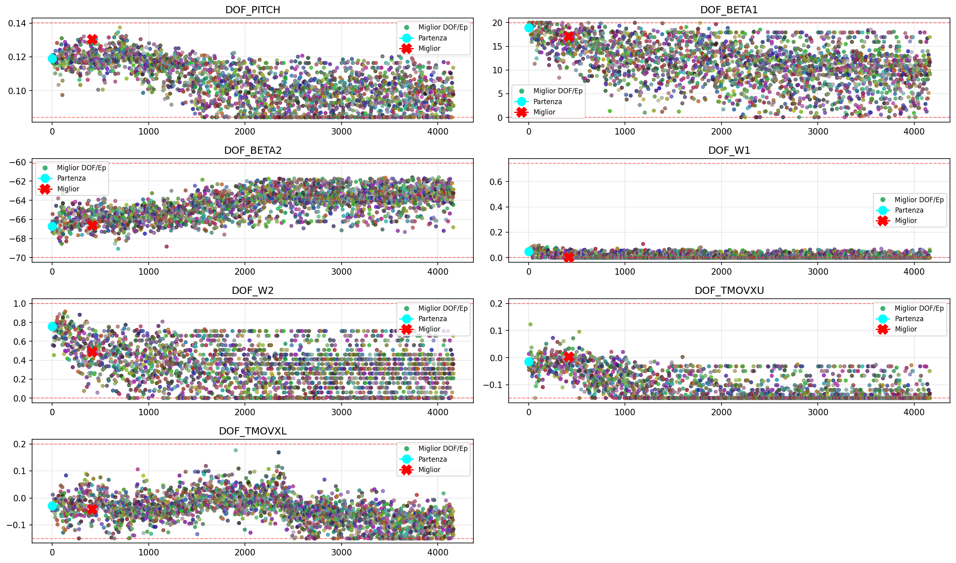
Evoluzione DOF - 1

Slide 6
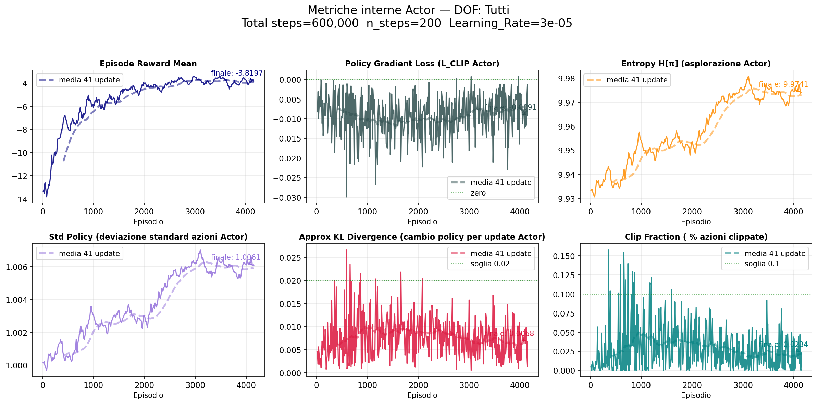
Metriche Actor

Slide 7
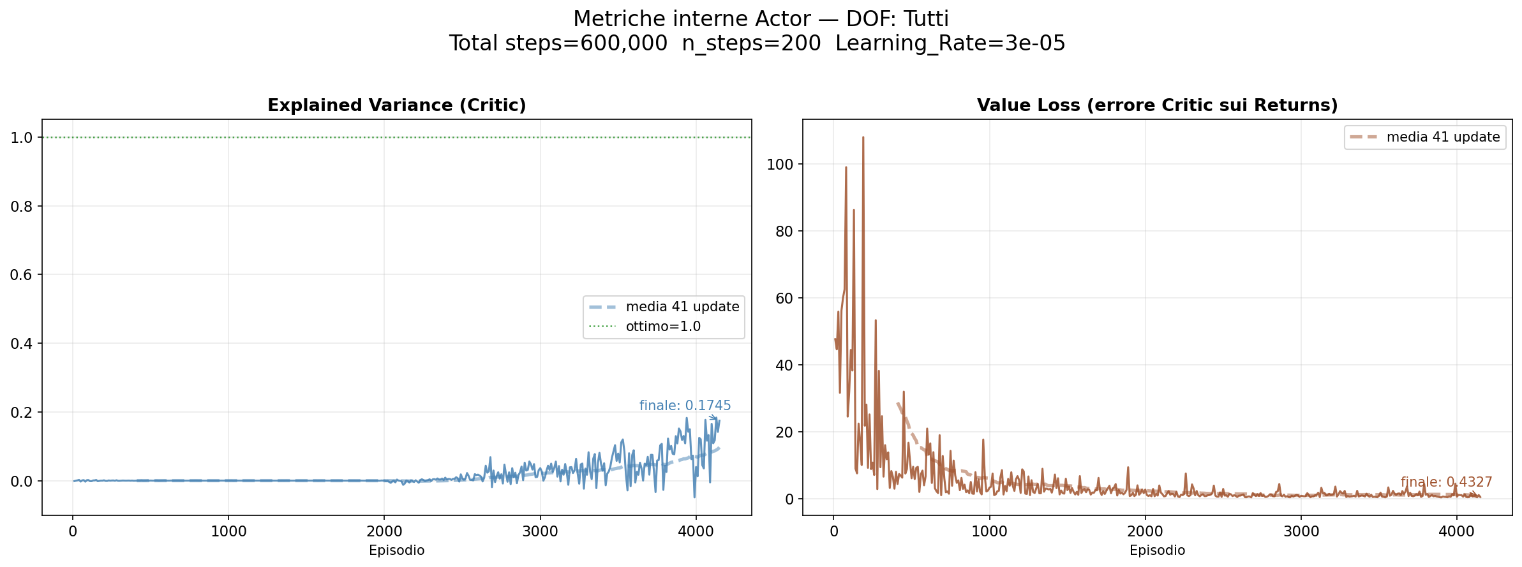
Metriche Critic

Slide 8
Miglior Profilo Ottimizzato
OF Risultanti:
OF_alfa_ex = -62.732136 da -62.549999
OF_Cpt = 0.022977 da 0.023520
OF_CSI = 0.021394 da 0.021950
OF_phi = 0.571329 da 0.571835
OF_psi = 1.201063 da 1.201660
OF_Zwi = 1.157642 da 1.066596
OF_Zwc = 1.104192 da 1.019599
OF_DFss_mis = 1.315596 da 1.245100
OF_DFss_cp = 0.933500 da 0.947100
OF_Mis_peak = 0.493436 da 0.476200
OF_s_peak = 0.514145 da 0.543200
OF_s_diff_dim = 0.076969 da 0.072060
OF_s_tot_SS = 0.160155 da 0.157700
OF_Tmax = 0.012282 da 0.012319
OF_X_Tmax = 0.234510 da 0.217615
DOF Ottimali:
DOF_PITCH (*) = 0.130557 da 0.119177
DOF_BETA1 (*) = 17.084686 da 18.926390
DOF_BETA2 (*) = -66.637367 da -66.696472
DOF_W1 (*) = 0.000171 da 0.048413
DOF_W2 (*) = 0.487102 da 0.758514
DOF_TMOVXU (*) = 0.003275 da -0.014595
DOF_TMOVXL (*) = -0.041954 da -0.029591
Deflessione (ε) = 72.732°
Curvatura camber (θ) = 83.722°

Slide 9
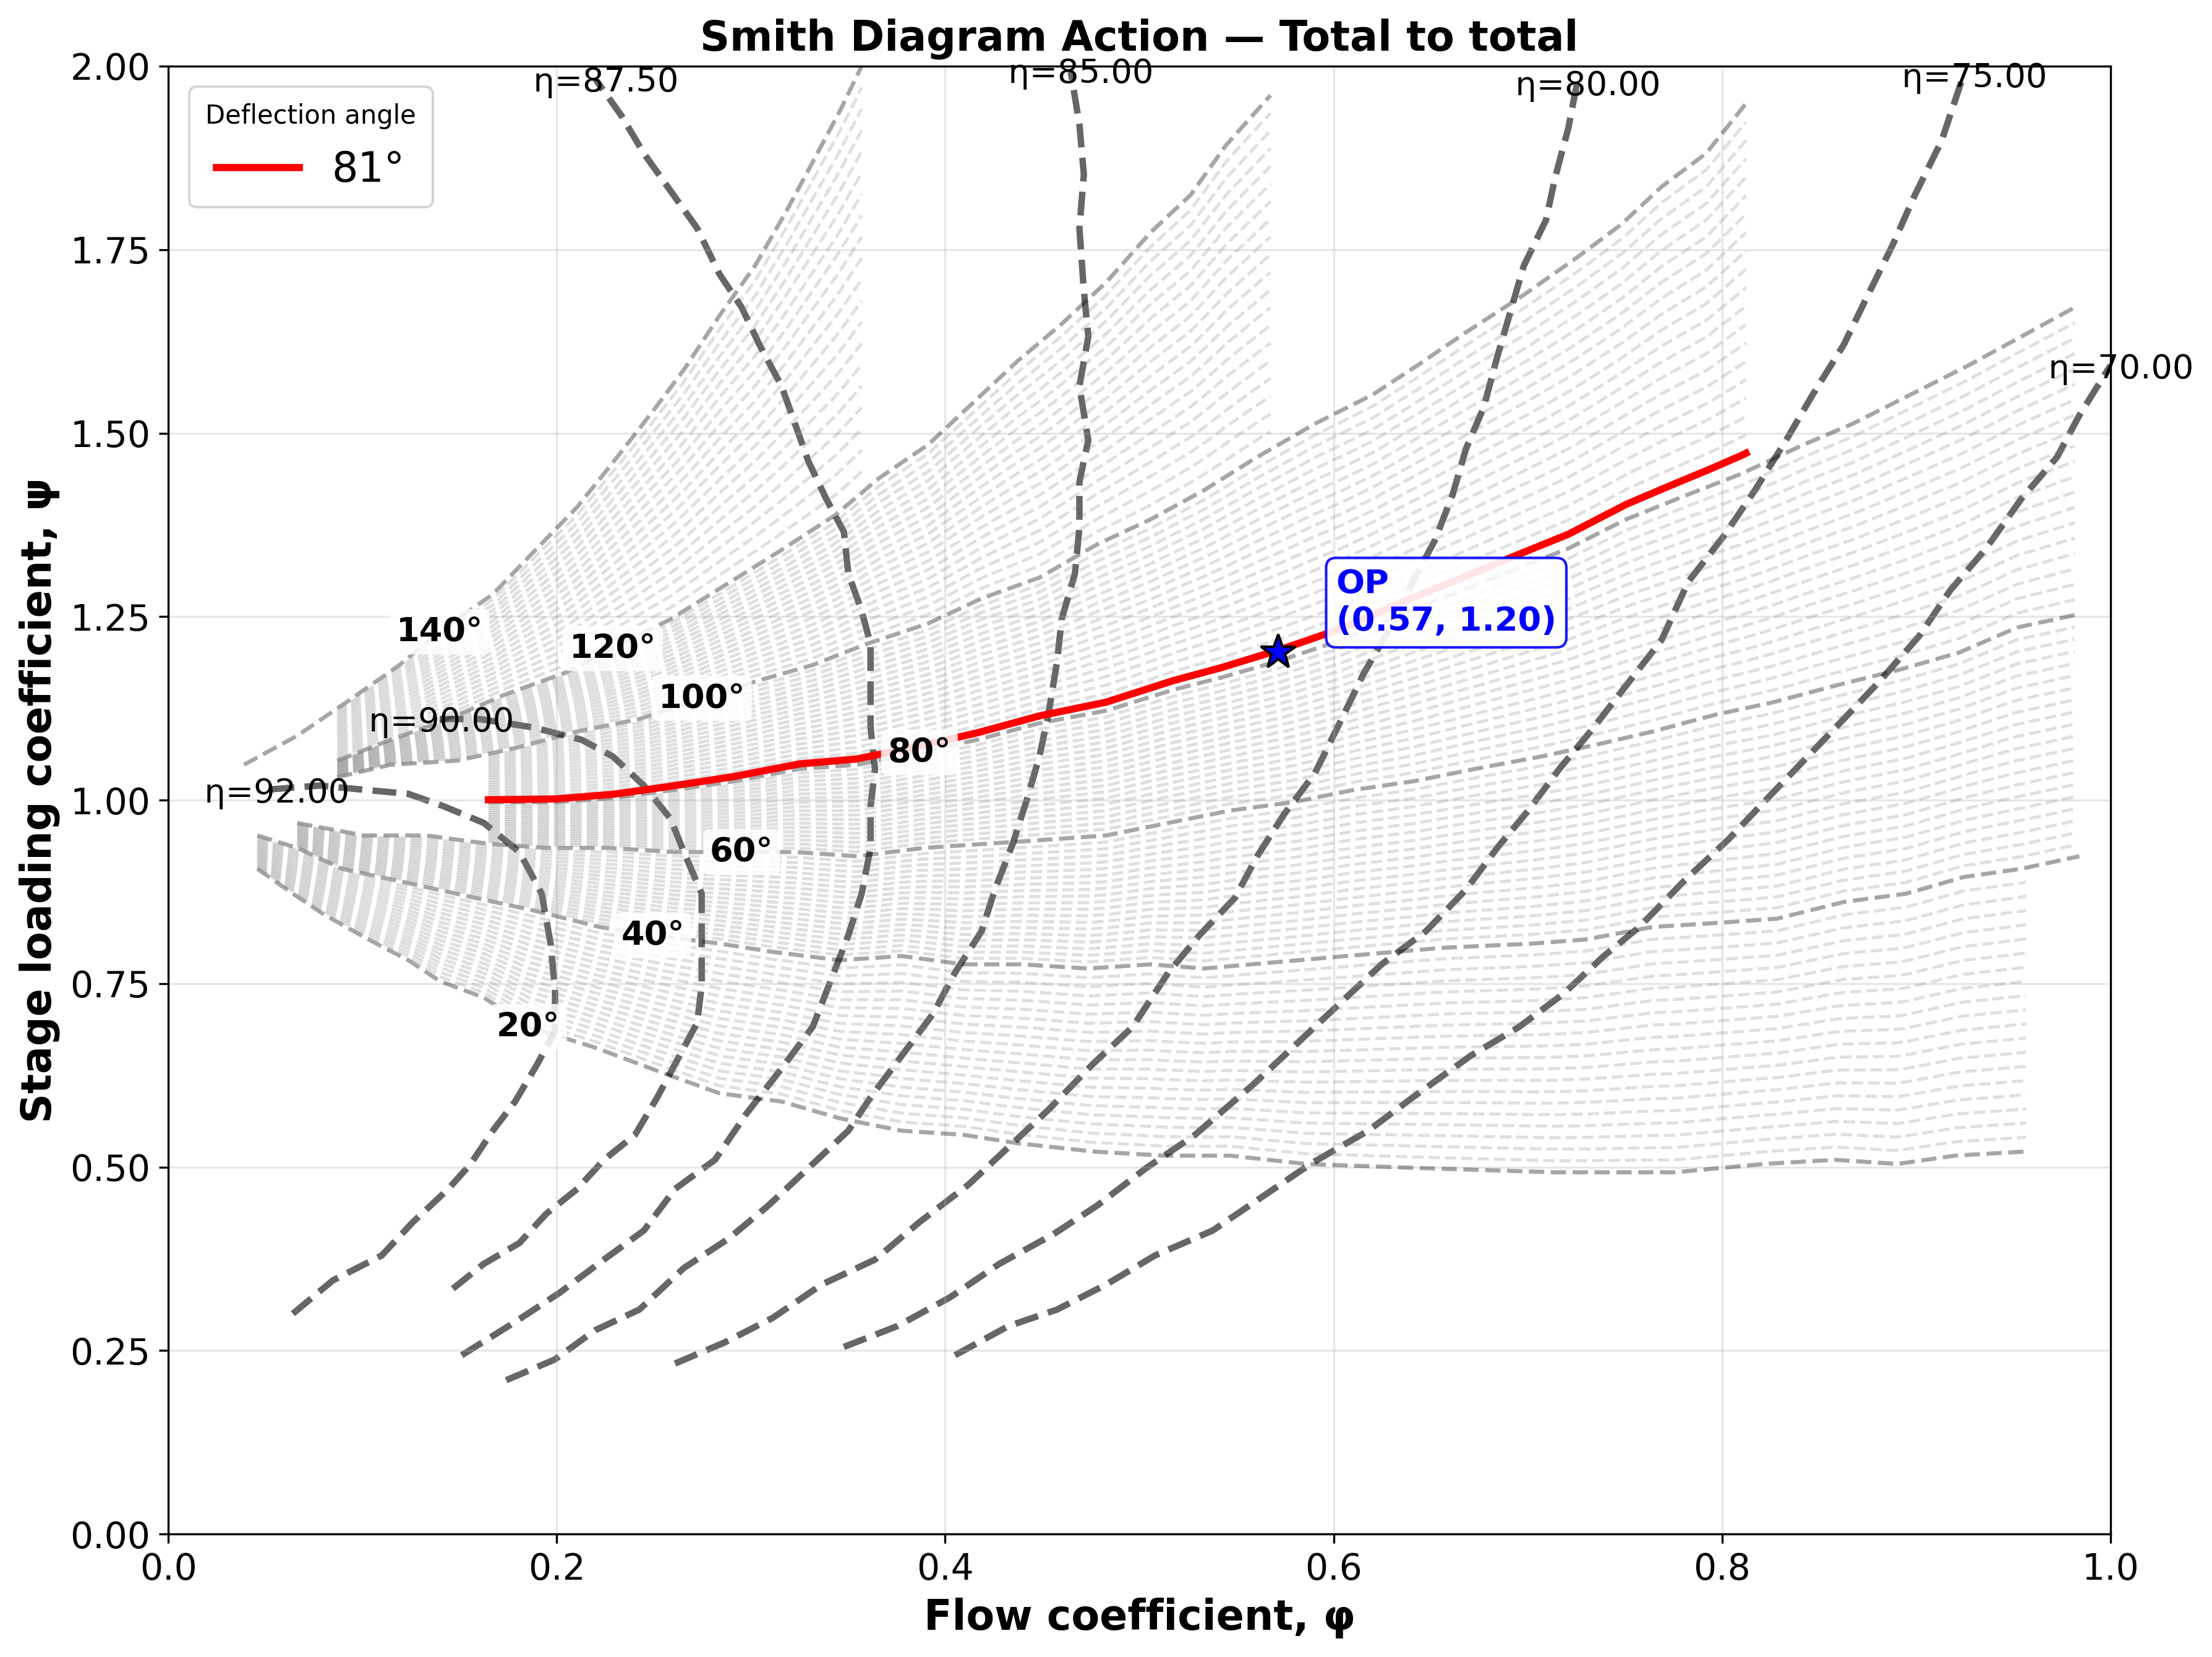
Smith Diagram Action - Axial exit

Slide 10
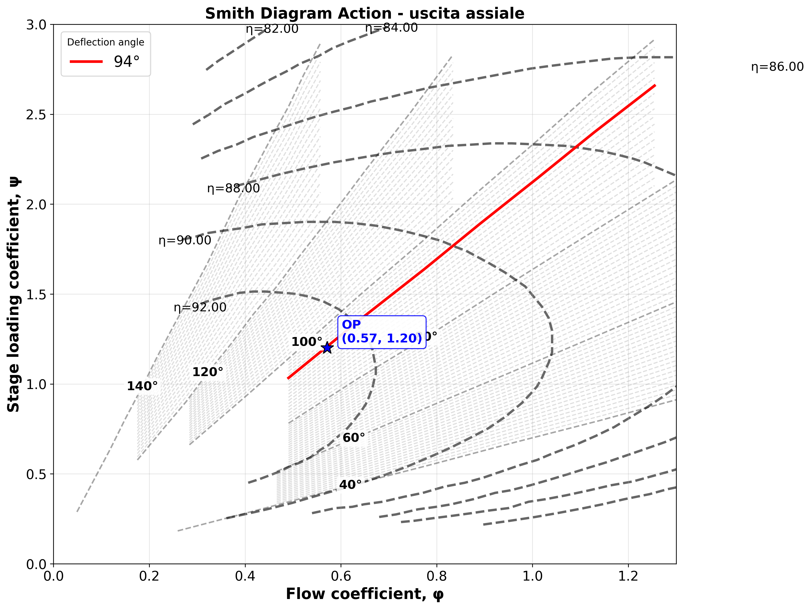
Smith Diagram Action - Total to Total

Slide 11
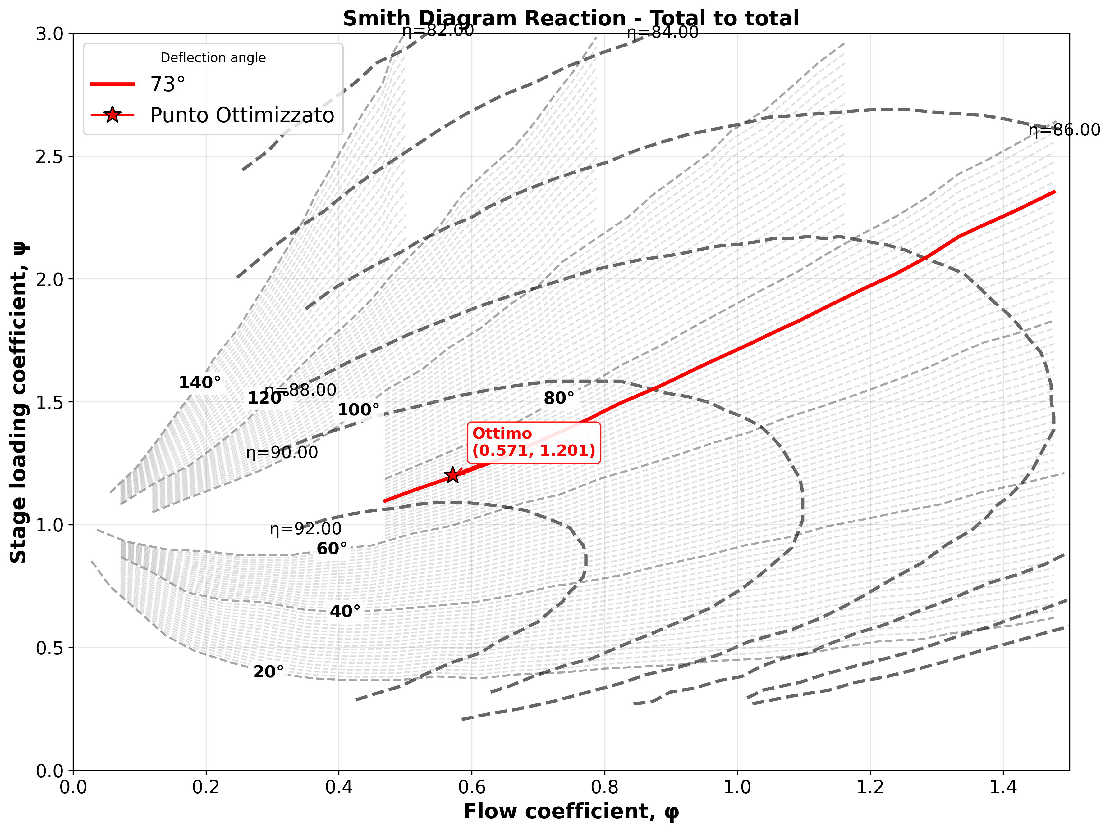
Smith Diagram Reaction - Total to Total

Slide 12
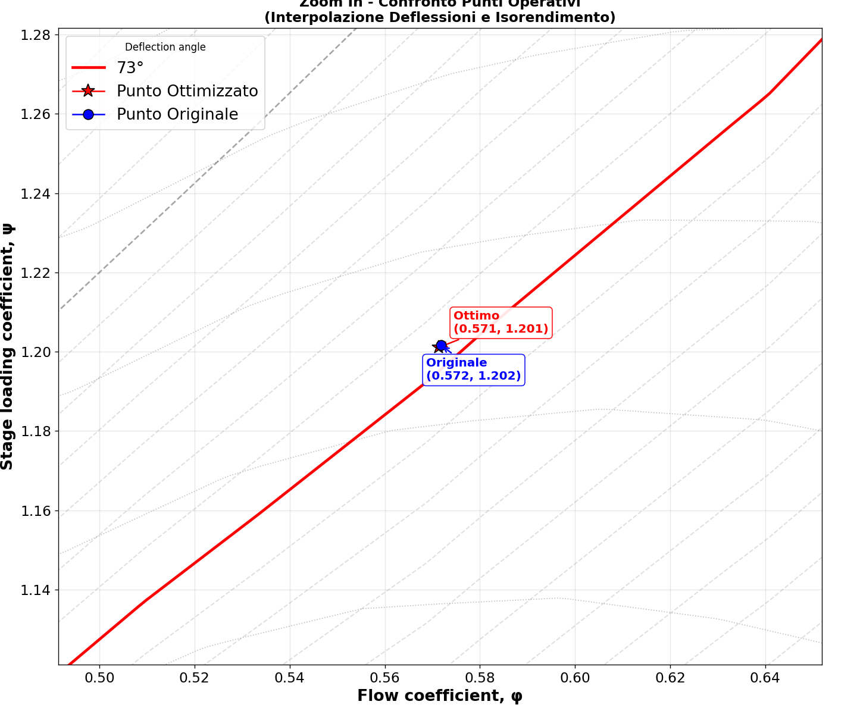
Smith Diagram Reaction - Total to Total

